Slide 1
Новогодняя игрушка из дерева своими руками
Подготовил: педагог ДО по столярному делу
Калуго Светлана Николаевна

Slide 2
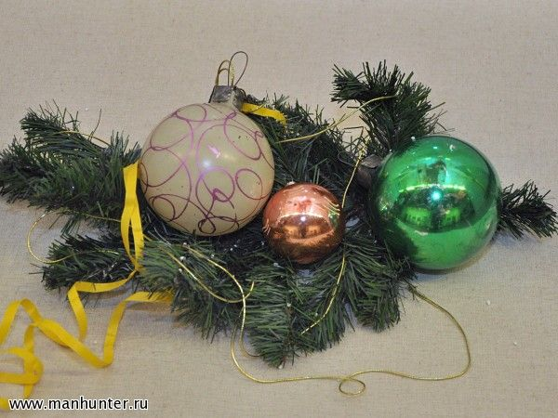
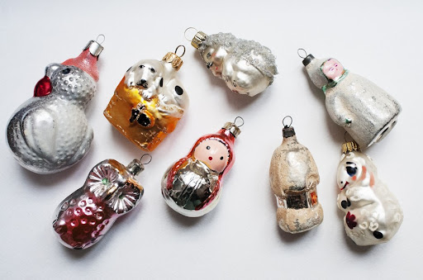
Первое украшение на ели
Раньше, когда в России начали праздновать новый год , то игрушками служили сладости обернутые в фольгу и свечи, позже украшения стали изготавливать из дерева. Со временем новогодние игрушки делают из различного материала и любой формы, но самыми памятными и интересными остались деревянные украшения.

Slide 3
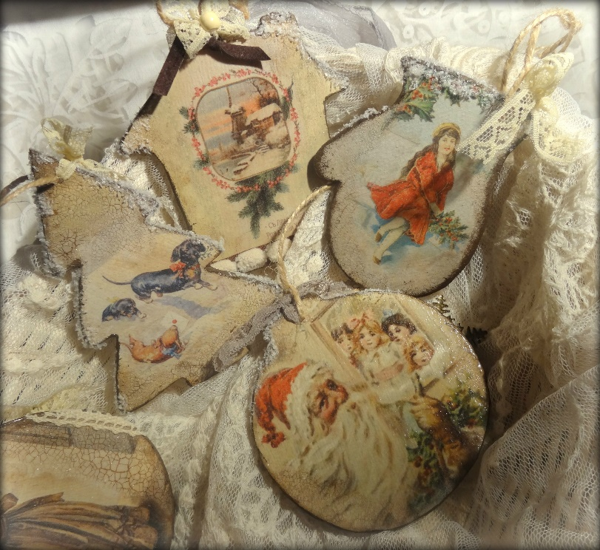
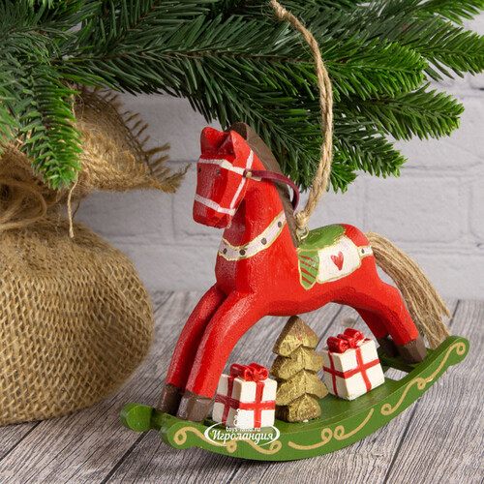
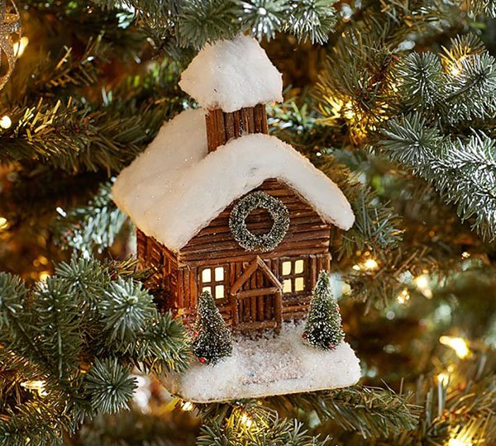
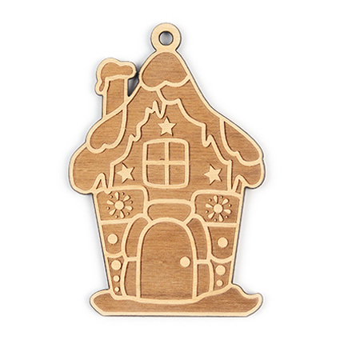
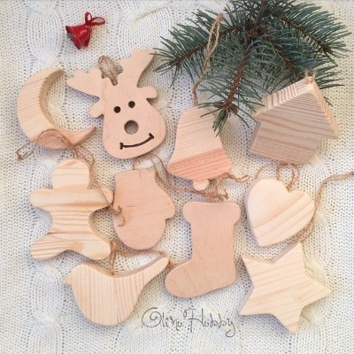
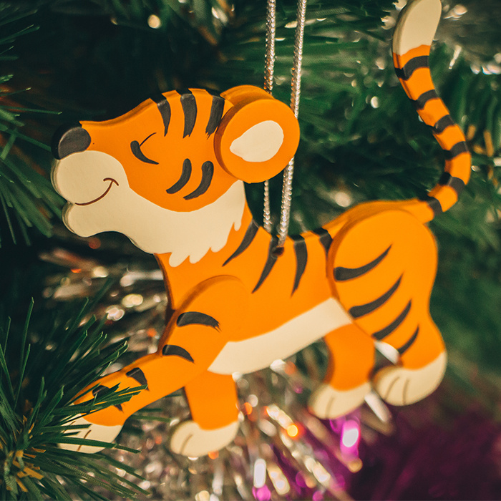
Игрушки из дерева — весьма актуальный аксессуар на елках. Натуральные материалы сейчас занимают лидирующие позиции. Но для многих такие игрушки имеют и другую, особую ценность. Ведь в 60-80 гг. прошлого века в каждом доме деревянные елочные игрушки были настолько распространены, что не считались чем-то необычным. Сейчас же это оригинальная и уникальная вещь, которая хранит уют и тепло в каждом доме.

Slide 4
Для людей дерево интуитивно ассоциируется с чем-то уютным и теплым – у многих такое впечатление сложилось из детства, поездок к бабушке в деревню и единства с природой. В современном мире компьютеров и гаджетов хочется окружить себя чем-то натуральным.
Дерево – это олицетворение природы и чистоты. Игрушки из дерева безопасны и долговечны при правильной обработке. Ими может играть даже самый маленький ребенок. И родителям не придется лишний раз беспокоиться за кроху. Такую игрушку тяжело сломать, откусить какую-то деталь. И при любом воздействии она не потеряет формы и не является токсичной. А в случае непригодности дерево как материал легко можно утилизировать без вреда для окружающей среды.

Slide 5
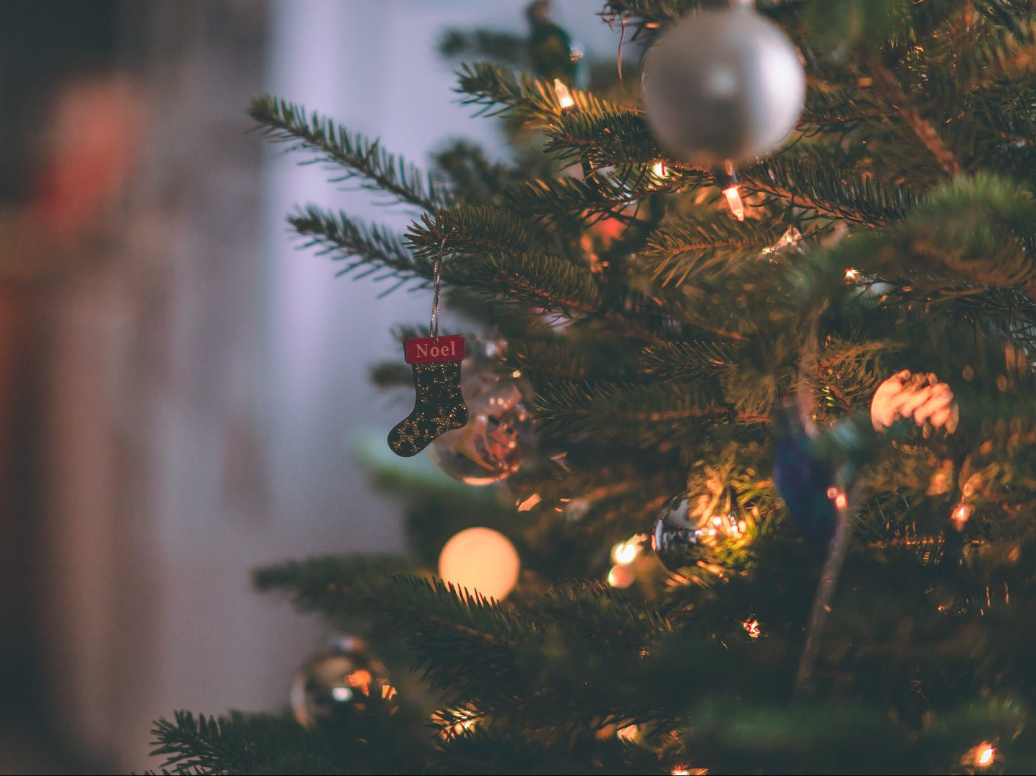
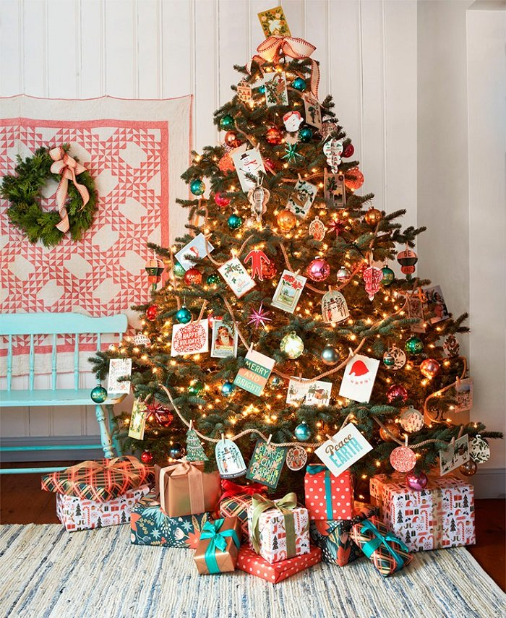
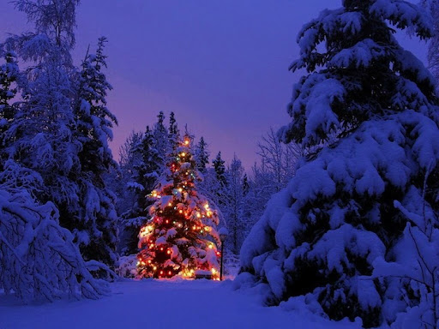
Новый год – это период волшебства, подарков, сказочной атмосферы. Это неиссякаемый простор идей для творчества. Сколько всего можно приготовить для создания уюта, чего стоит одна новогодняя елка. Момент, когда вся семья наряжает елку – незабываемый. Ведь с каждой елочкой игрушкой может быть связана целая увлекательная история. Игрушка может быть привезена из другой страны, подарена старым другом или родителями. А быть может, эту игрушку сделал для вас самый близкий человек?

Slide 6

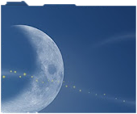

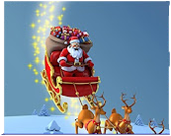

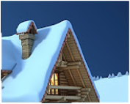
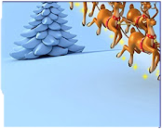
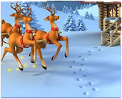
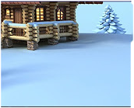
Игрушка ветки хвои украшает,
Когда в окно стучится новый год,
Детей и взрослых умиляет,
И праздник, со всеми ждет.
Игрушка легкая и сделана с любовью.
Дарю тебе от всей души!
Не нанесет вреда она здоровью,
В руках по крепче ты держи.
Дарю ее тебе на праздник расчудесный,
Используешь, когда настанет час,
Подарит вид она прелестный,
Создав атмосферы праздничной каркас!

Slide 7
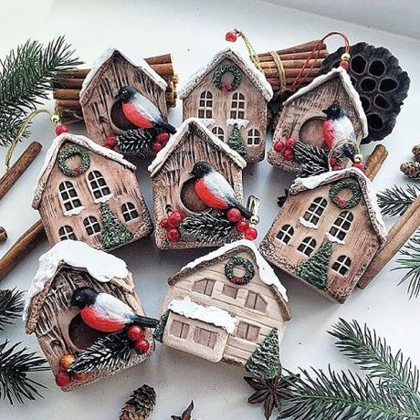
Одной из таких игрушек может послужить домик из дерева.

Slide 8
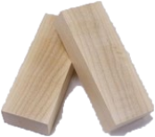

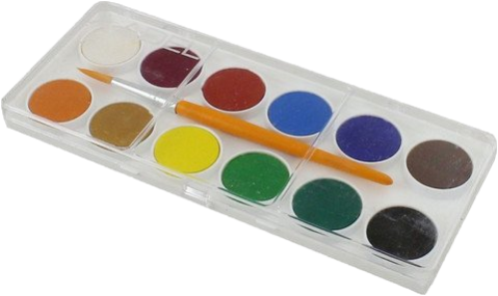

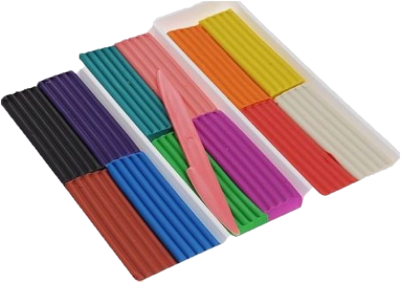
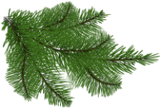
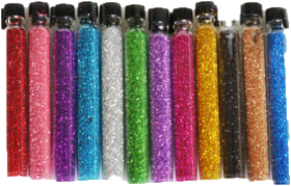
Для изготовления нам понадобится
Брусок дерева (10/12/5)
Простой карандаш
Линейка
Краски
Для украшения
Пластилин
Еловые ветви
Различные блестки
Хорошее настроение

Slide 9
Этапы изготовления
ВСЯ РАБОТА ПРОХОДИТ В КАБИНЕТЕ СТОЛЯРНОГО ДЕЛА
На подготовленное дерево наносим рисунок
При помощи лобзика или ленточной пилы вырезаем домик
Напильниками и наждачной бумагой подравниваем изделие, если есть необходимость
При желание с помощью ножа-косяка сделать неглубокие отверстия (окна, двери)
Красками раскрашиваем домик по своему желанию
После высыхания украшаем домик
Пример украшения (Из пластилина вылепить птичку и приклеить на клей с еловой веточкой; посыпать блестками; из веточек сделать небольшой венок и т.д.)

Slide 10
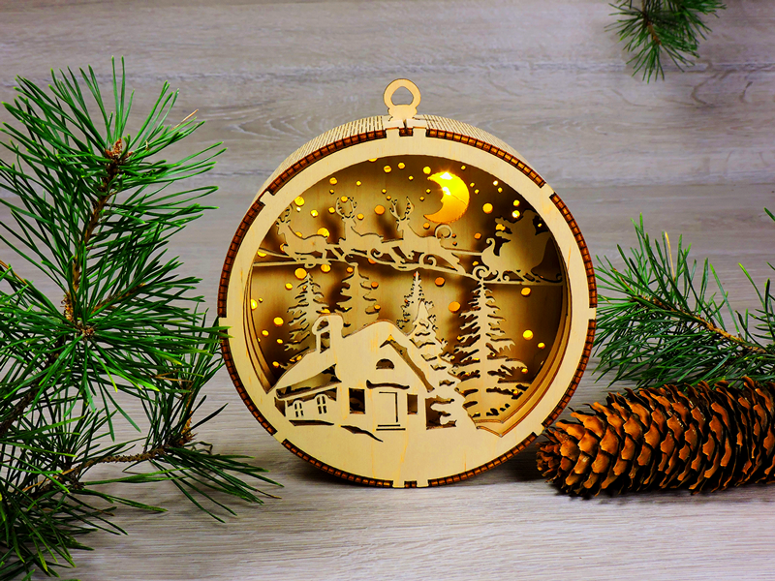
Еще один вид игрушки, созданный из фанеры

Slide 11
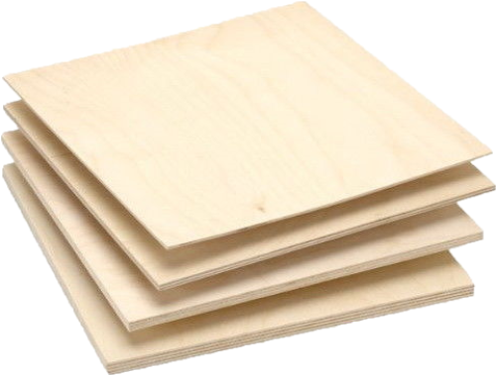

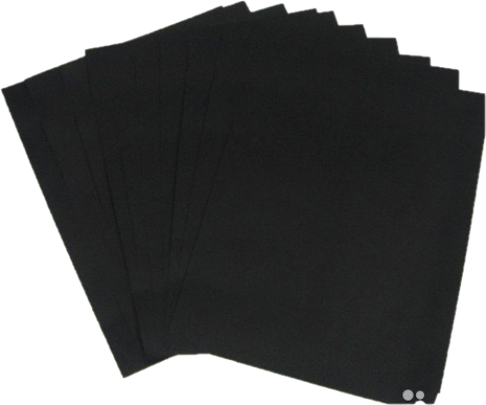

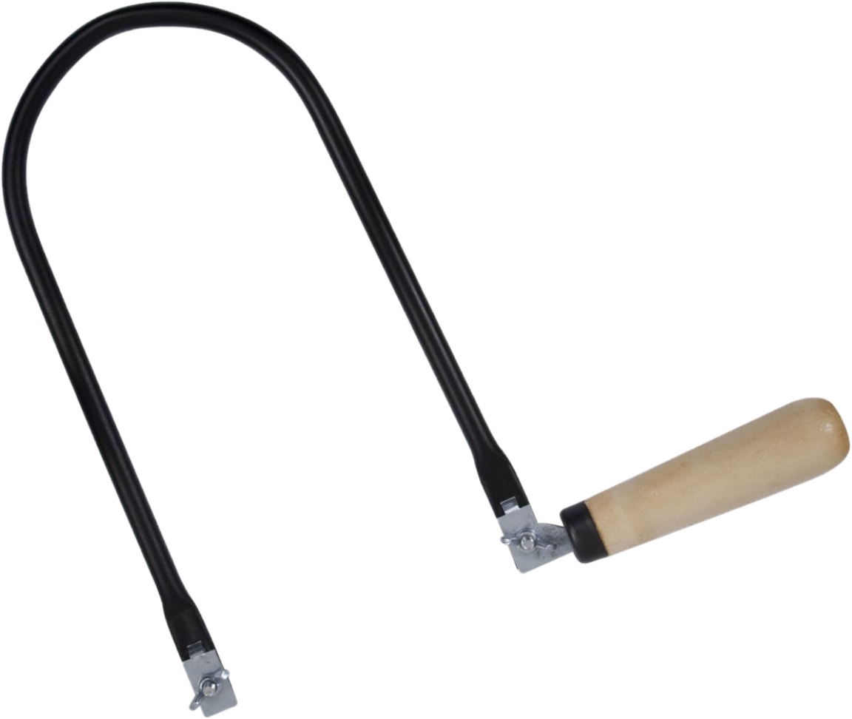
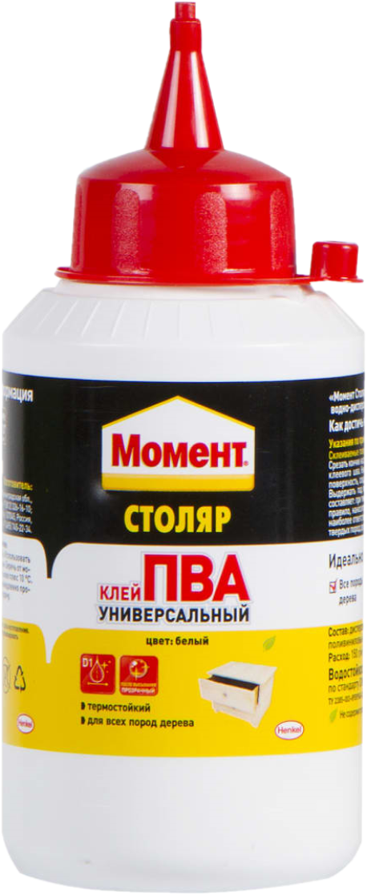
Нам понадобится:
Фанера
Готовый рисунок на листе бумаги
Копировальная бумага
Карандаш
Ручной лобзик
Клей ПВА

Slide 12
Этапы изготовления работа делается в несколько слоев (размеры выбираем по своему усмотрению)
На фанеру наносим рисунок (1 слой - задняя стенка
2 слой - олени и сани
3 слой - ели
4 слой - домик)
2. Выпиливаем все слои ручным лобзиком, при необходимости выравниваем и зачищаем наждачной бумагой
3. Собираем все слои склеивая между собой полосочками из фанеры (толщина полоски 1 см, длинна по желанию)
4. По желанию украшаем игрушку блестками, красками

Slide 13
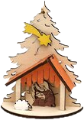

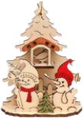
Завершающая игрушка, которая также порадует ваших близких

Slide 14
Для изготовления нам понадобятся:
Фанера
Готовый рисунок на бумаге
Карандаш
Копировальная бумага
Ручной лобзик
Клей ПВА
Краска

Slide 15
Этапы работы
На фанеру наносим рисунок (елка, сборные части домика, олени, снеговики, опорная часть)
Выпиливаем все части ручным лобзиком, при необходимости подровнять напильниками и наждачной бумагой
Собираем все части в единое целое при помощи клея
Раскрасить красками и по своему усмотрению добавить элементы украшения
В ели просверлить дырку для закрепления ленты или нити

Slide 16
Не имеет значение каким будет подарок, главное что он сделан с душой
С НАСТУПАЮЩИМ НОВЫМ ГОДОМ!!!!!!

